Slide 1
I Международная научно-практическая конференция по подготовке и сопровождению замещающих семей
5-7 декабря 2019 года
«ДОМА ЛУЧШЕ»
Современный опыт и перспективы

Slide 2
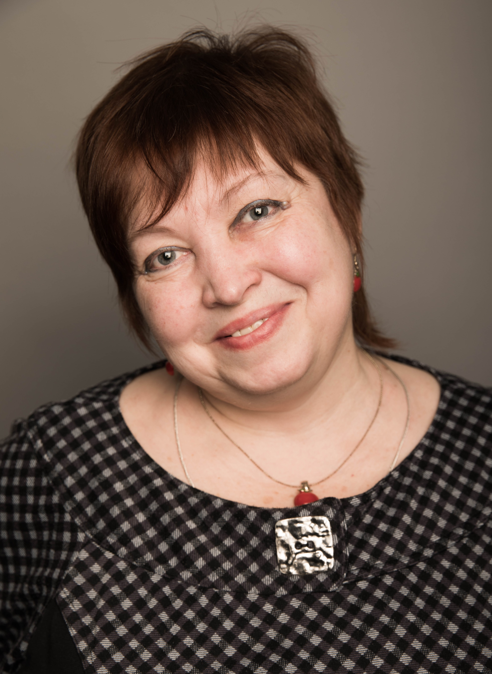
I Международная научно-практическая конференция по подготовке и сопровождению замещающих семей
5-7 декабря 2019 года
«ДОМА ЛУЧШЕ»: Современный опыт и перспективы
Мишанина Наталия Валентиновна
ФОТО спикера
Город Москва
Благотворительный фонд «Арифметика добра»
Ведущий специалист, психолог
«Подготовка профессиональной /фостерной семьи в РФ»

Slide 3
Проблематика
В России нет четкого определения понятия профессиональной семьи;
Нет инструментов, определяющих ресурсность профессиональной семьи;
Нет единого подхода к качеству подготовки кандидатов в приемные родители и переподготовки приемных семей;
Нет качественной подготовки специалистов ШПР и служб сопровождения;
Отсутствует система профилактики профессионального выгорания специалистов сферы семейного устройства и приемных родителей;
Не сформировано профессиональное сообщество специалистов ССУ и приемных родителей для систематического обмена опытом;
Курсы повышения квалификации, устраиваемые государственными учреждениями не дают специальных знаний об особенностях воспитания детей-сирот и детей, оставшихся без попечения родителей.

Slide 4
Технологии проекта : 1. Модульная система обучения специалистов по подготовке кандидатов в приемные родители и специалистов служб сопровождения
Цель подготовки – осознание собственных чувств и чувств ребенка, оказавшегося без попечения родителей, психологическая готовность к принятию его травматического прошлого и выстраивание эффективных коммуникаций с учетом полученных знаний и умений.
Технология построена на опыте обучающихся и их самостоятельной деятельности
Ключевой элемент – профилактика профессионального и эмоционального выгорания специалистов

Slide 5
200 43
Результаты
Проведено
15
7
Специалиста семейного устройства повысили компетенции
Организаций приняли участие в проекте
Проведено супервизий для специалистов
обучающих часов
Архангельск- Северодвинск
Beльский район
Koтлас
96
56
48
¬ часов
¬часов
¬часов
14
13
16
Два подготовленных тренера транслировали модульную систему подготовки специалистам Котласа – Ольга Хорунжая, Светлана Черепанова

Slide 6
Технологии проекта : 2. . Организация Клубов «Азбука приемной семьи» в Архангельской области
Цель – создание профессионального сообщества приемных родителей для оказания своевременной помощи и взаимной поддержки
Целевая аудитория: приемные родители
Ключевые элементы – профилактика эмоционального выгорания приемных родителей и профилактика возвратов

Slide 7
Результаты
Проведено 2 стажировочных площадки для руководителей сообщества приемных родителей
48 обучающих часов
6 человек освоили методику организации и развития клубной системы сообщества приемных родителей
13 семей вступили в Клуб «Азбука приемной семьи»
54 приемных родителя повысили компетенции в воспитании и реабилитации детей
РОО «Приемная семья» применяет технологию Клуба – около 100 человек ежемесячно принимают участие в мероприятиях (родители, дети, подростки)

Slide 8
Предложения для системного решения проблемы
Дать четкое определение понятию «профессиональной семьи»;
Определить критерии «профессиональной семьи» и подобрать диагностические инструменты оценки ее ресурсов;
Создать стандарт качества услуг по подготовке кандидатов в приемные родители и переподготовки существующих приемных семей, в том числе и профессиональных;
Стать инициаторами создания профессионального сообщества специалистов сферы семейного устройства на уровне страны;
Проводить систематические мероприятия по профилактике профессионального, эмоционального и родительского выгорания для специалистов ССУ и приемных родителей;
Внедрить действующую модель Клуба «Азбука приемной семьи» как образец профессионального сообщества для поддержки приемных семей.

Slide 9
Контакты
Мишанина Наталия Валентиновна
Ведущий специалист, психолог БФ «Арифметика добра»
n.mishanina@a-dobra.ru
+7 (495) 995-76-43

